Slide 1

第四章
JSP 隐式对象之作用域通信对象

Slide 2


回顾
提问
什么是JSP隐式对象？
JSP隐式对象分为几大类？常用的有几类？
JSP隐式对象中输入输出对象有哪些？它们的作用？
使用JSP编程时，如何在服务器端获得用户在文本框中输入的数值？

Slide 3
本章案例
为《小型电影DVD在线销售系统》增加访问控制。
为《小型电影DVD在线销售系统》增加已访问人数统计。
实现《小型电影DVD在线销售系统》根据电影分类浏览电影列表的功能。
案例演示

Slide 4

本章目标
掌握JSP作用域通信对象的用法
  pageContext对象
  request对象
  session对象
  application对象
掌握使用session对象实现访问控制
掌握使用application对象完成已访问人数统计
掌握使用超链接传递参数

Slide 5
预习检查
提问
何为作用域？
JSP隐式对象中作用域通信对象有哪些？它们的区别？
什么是会话？
什么是访问控制？如何实现访问控制？
如何为网站增加已访问人数统计？

Slide 6
作用域通信对象
Web应用中，JSP创建的对象有一定的生命周期，也有可能被其他组件或者对象访问。对象的生命周期和可访问性称为作用域（scope）。作用域规定的是对象的有效范围。
隐式对象的作用域包括page、request、session 和 application
作用域通信对象包括pageContext、 request、 session、和 application
4个JSP作用域通信对象有相同的常用的方法：
  public void setAttribute(String name, Object value) ：以名称/值的方式，将一个对象的值保存到对应作用域中。
  public Object getAttribute(String name) ：根据名称去获取对应作用域中的对象的值。
Notes:
pageContext对象提供了对JSP页面所有的对象及命名空间的访问，正如前面所介绍的一样，使用pageContext对象可以访问application对象、exception对象，还有session对象等。pageContext对象的方法可以访问除本身以外的8个JSP内部对象，还可以直接访问绑定在application对象、page对象、request对象、session对象上的Java对象。pageContext对象相当于JSP程序中所有对象功能的集成者。

Slide 7
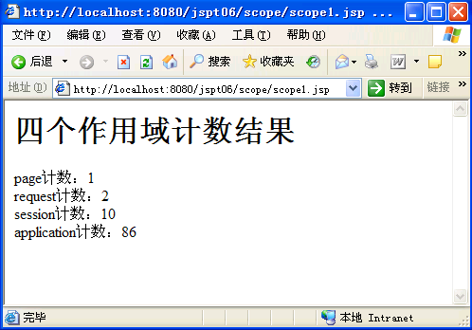
四个作用域通信对象的区别
四个作用域计数结果如图所示。
演示：完整代码

Slide 8
四个作用域通信对象的区别
从源代码和显示的结果来看，我们可以直观的得出结论：
1. pageContext里的变量没法从scope1.jsp传递到scope2.jsp。只要页面跳转了，它们就不见了。
2. request里的变量可以跨越forward前后的两页（如果redirect则不能，因为它会生成一个新的request）。但是只要刷新页面，它们就重新计算了。
3. session和application里的变量一直在累加，开始还看不出区别，只要关闭浏览器，再次重启浏览器访问这页，session里的变量就重新计算了。
4. application里的变量一直在累加，除非你重启tomcat，否则它会一直变大。
Notes:
带标签页的浏览器算一个窗口，即一个浏览器，在一个窗口中开多个标签session并不清空，除非新开窗口。

Slide 9
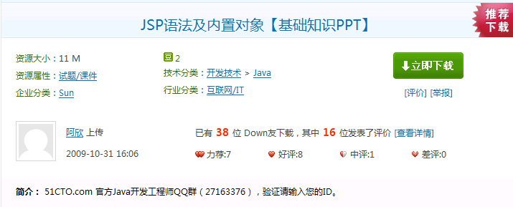
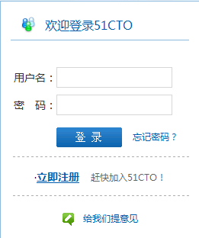
网上冲浪时遇到的访问控制
下载电子资料时，系统会提示用户登录网站
点击立即下载，
系统跳转到登录页面
问题
每次下载之前，系统如何判断用户是否已经登录？

Slide 10
如何实现访问控制
访问控制流程图
进入用户注册页面
否
1
用户登录
是否是注册用户
是
系统保存该用户的登录信息
进入欲访问的页面
进入用户登录页面
否
2
用户直接访问某个页面
系统是否保存了该用户登录信息
是
显示该页面内容
问题
系统如何保存不同用户的登录信息？
使用JSP会话跟踪机制，可以维持每个用户的会话信息，也就是为不同的用户保存不同的数据

Slide 11


会话跟踪
session是JSP隐式对象，与浏览器一一对应，允许用户存储和提取会话状态的信息
请求 1
Session对象
响应 1
…………..
请求 n
Web应用服务器
浏览器关闭，本次会话结束
响应 n
服务器将唯一的会话对象和会话 ID 分配给客户端以跟踪用户

Slide 12
session对象
session对象用来存储有关用户会话的所有信息
session对象常用方法：
  void setAttribute(String key, Object value)：以键/值的方式，将一个对象的值存放到session中
  Object getAttribute(String key)：根据名称去获取session中存放对象的值
session.setAttribute("name", "admin");
String name = (String) session.getAttribute("name");
访问控制就是基于session来完成的

Slide 13
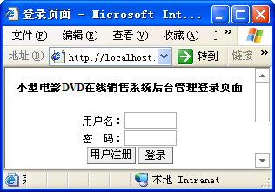
为小型电影DVD在线销售系统增加访问控制
升级小型电影DVD在线销售系统，增加访问控制功能，具体要求如下：
  提供用户登录页面
  用户必须登录之后，才能访问小型电影DVD在线销售系统后台管理页面
登录处理页面(login.jsp)
1、获得登录信息
2、查询数据库，判断该用户是否注册
3、如果该用户已注册，在session中 保存该用户的登录信息，并且跳转到小型电影DVD在线销售系统的后台首页
2
1
session中无法
提取到用户信息
用户已注册
电影DVD在线销售系统后台首页(index.jsp)
1、从session中提取该用户信息
2、如果用户信息存在，显示首页内容
3、如果用户信息不存在，跳转到登录页面
3

Slide 14
为小型电影DVD在线销售系统增加访问控制
在Movie数据库中创建表users，负责存储用户名、密码
创建数据库访问类，增加doLogin方法负责登录验证
创建登录页面（login.jsp）
创建登录处理页面（doLogin.jsp）
------登录处理页面的代码片断------
<%
//进行登录验证
Users loginedUser = null;
UsersDAO usersDAO = new UsersDAOImpl();
loginedUser = usersDAO.doLogin(userName, passWord);
if(loginedUser != null) {//如果是已注册用户
//在会话中存放已登录用户信息
session.setAttribute("LOGINED_USER",loginedUser);
//重定向到后台管理首页
response.sendRedirect(path + "/admin/admin.jsp");
} else {
//重定向回后台管理登录页面
response.sendRedirect(path + "/admin/login.jsp");
}
%>
演示：完整代码
在session中存放用户登录信息

Slide 15
为小型电影DVD在线销售系统增加访问控制
在小型电影DVD在线销售系统后台首页面(admin.jsp)中加入访问控制
<%
Users user = (Users) session.getAttribute("LOGINED_USER");
if (user == null) {
  response.sendRedirect(request.getContextPath() + "/admin/login.jsp");
}
%>
如果session中不存在该用户的登录信息，转入登录页面
演示：完整代码

Slide 16
为小型电影DVD在线销售系统增加访问控制
访问控制效果验证，步骤如下：
  直接在IE地址栏中输入URL，访问系统后台首页面
  通过登录页面进入系统后台首页面
  重新开启一个IE窗口，直接访问系统后台首页面
问题
每个步骤会发生什么样的结果？为什么会产生这样的结果？
演示：访问控制效果验证
每个session对象都与浏览器一一对应
重新开启一个浏览器，相当于重新创建一个session对象

Slide 17
使用include指令
除了后台管理首页，我们还有许多二级页面需要加入访问控制代码。有没有办法避免冗余代码的出现？
提问
我们可以把这些重复的代码写入一个单独的JSP文件中，然后通过include指令引用该文件即可，从而降低代码的冗余问题，也便于修改共性内容

Slide 18
使用include指令
创建登录验证文件 checkSession.jsp
在后台首页面（admin.jsp）中使用include指令引用登录验证文件
<%@ page import="cn.com.systop.jspt06.entity.Users" pageEncoding="UTF-8"%>
<%
//如果会话中不存在该用户的登录信息，跳转到登录页面
Users user = (Users) session.getAttribute("LOGINED_USER");
if (user == null) {
response.sendRedirect(request.getContextPath() + "/admin/login.jsp");
}
%>
演示：完整代码
<%@ include file=" checkSession.jsp "%>

Slide 19

小结
创建登录页面login.html
  提供用户名输入框、以及登录按钮
创建登录处理页面doLogin.jsp
  如果用户名为admin，把用户名存储在session中，并跳转进入index.jsp中
  否则跳转进入login.html页面
创建页面index.jsp
  如果session中没有该用户信息，跳转进入login.html中
  否则显示欢迎信息
试一试
规范代码展示

Slide 20
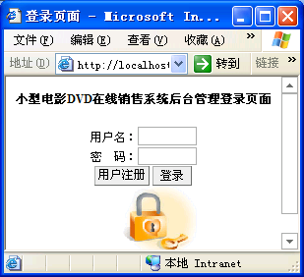
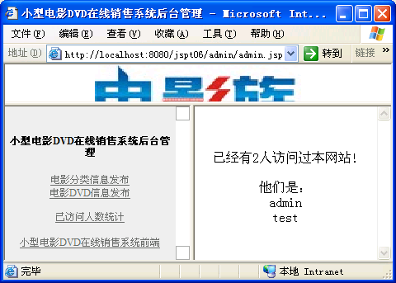
为小型电影DVD在线销售系统增加已访问人数统计
升级小型电影DVD在线销售系统，增加已访问人数统计功能，具体要求如下：
  左导航页面中增加超链接：已访问人数统计
  已访问人数统计页面：显示已访问人数，以及访问者的登录名称
1
4
3
2
登录处理页面(doLogin.jsp)
1、在session中保存该用户信息
2、在全局范围内保存该用户信息
3、跳转到小型电影DVD在线销售系统的后台首页面

Slide 21
为小型电影DVD在线销售系统增加已访问人数统计
修改登录处理页面（doLogin.jsp）新增把已登录用户信息保存在全局范围application对象中的功能。
------登录处理页面代码片断------
if(loginedUser != null) {//如果是已注册用户
//在会话中存放已登录用户信息
session.setAttribute("LOGINED_USER",loginedUser);
List loginedUsers = new ArrayList(); //已访问用户列表
//从全局范围内取出原有的已访问用户列表
if (application.getAttribute("LOGINED_USER") != null) {
loginedUsers = (List) application.getAttribute("LOGINED_USER");
}
//把新登录用户的信息存入已访问用户列表中
loginedUsers.add(loginedUser);
//在全局范围内存入已访问用户列表
application.setAttribute("LOGINED_USER", loginedUsers);
//重定向到后台管理首页,绝对路径
response.sendRedirect(path + "/admin/admin.jsp");
}
从全局范围内取出原有的访问者列表
演示：完整代码
在全局范围内存入访问者列表

Slide 22
为小型电影DVD在线销售系统增加已访问人数统计
左导航页面left.jsp的创建
右边已访问人数统计页面countLoginedUsers.jsp的创建。
------已访问人数统计页面代码片断------
<% List loginedUsers = new ArrayList(); //访问者列表
  if (application.getAttribute("LOGINED_USER") != null)
    loginedUsers = (List) application.getAttribute("LOGINED_USER"); %>
已经有<%=loginedUsers.size()%>人访问过本网站!<br><br>
他们是：<br>
<% for (int i = 0; i < loginedUsers.size(); i++) {
  Users loginedUser= (User) loginedUsers.get(i);
  out.print(loginedUser.getUserName());
  out.print("<br/>");
} %>
从全局范围内取出访问者列表
演示：完整代码
逐行显示每个访问者的登录名称

Slide 23
为小型电影DVD在线销售系统增加已访问人数统计
已访问人数统计效果验证，步骤如下：
  通过登录页面进入系统首页面，查看已访问人数统计
  重新开启一个IE窗口，使用不同的用户登录进入首页面，查看已访问人数统计
问题
每个步骤会发生什么样的结果？为什么会产生这样的结果？
演示：已访问人数统计的效果验证

Slide 24
application对象
application类似于系统的“全局变量”，用于实现用户之间的数据共享
application对象的常用方法：
  void setAttribute(String key, Object value)：以键/值的方式，将一个对象的值存放到application中
  Object getAttribute(String key)：根据键去获取application中存放对象的值
application.setAttribute("LOGINED_USER", new ArrayList());
if (application.getAttribute("LOGINED_USER") != null) {
List loginedUsers = (List) application.getAttribute("LOGINED_USER");
}

Slide 25
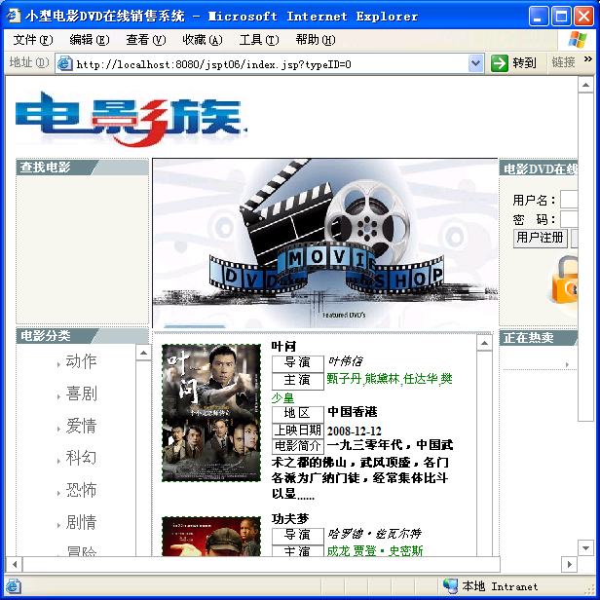
完成根据电影分类浏览电影列表功能
“动作”对应的超链接
实现根据电影分类浏览电影列表功能，具体要求如下：
  在小型电影DVD在线销售系统的前台首页面上，显示所有电影分类
  为所有电影分类设置超链接，点击后，显示下属的电影DVD列表
点击“动作”
“动作”下属的电影DVD列表
Notes:
第九章jsp动态生成超链接 改处理URL请求参数

Slide 26
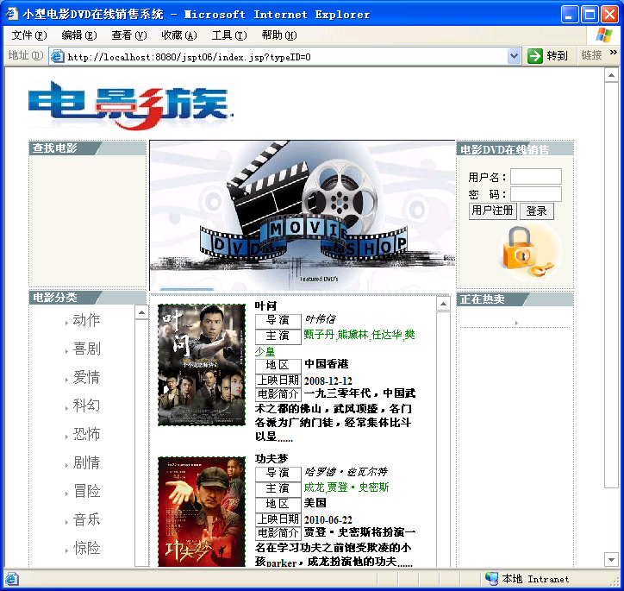
完成根据电影分类浏览电影列表功能
创建前台首页面（index.jsp）
  使用DIV把页面分为n块，此功能涉及到的主要的有两块：左下栏、中下栏
  左下栏显示电影分类，提取到一个单独的文件showMoviesType.jsp中
  中下栏显示电影DVD列表，提取到一个单独的文件moviesList.jsp中
  使用include指令引入这两个文件
左下栏
中下栏

Slide 27
完成根据电影分类浏览电影列表功能
创建电影分类的浏览页面（ showMoviesType.jsp ）
-------代码片断------
<%
//从数据库中获取所有电影分类，并逐行显示
TypeDAO typeDAO = new TypeDAOImpl(); //创建电影分类数据库访问类对象
List list = typeDAO.search(); //查询电影分类列表
//循环遍历电影分类列表在页面显示
for(int i=0; i<list.size(); i++) {
Type type = (Type)list.get(i);
%>
<img src="images/arr.gif">&nbsp;
<a href="index.jsp?typeID=<%=type.getTypeID() %>" class="menu">
<%=type.getTypeName() %>
</a><br><br>
<%
}
%>
超链接中传递参数：电影分类的ID

Slide 28
完成根据电影分类浏览电影列表功能
创建电影DVD列表的浏览页面（moviesList.jsp）
  根据电影分类的ID，显示对应的电影DVD列表
处理URL中的请求参数：得到电影分类的ID
-------代码片断------
<%
String sTypeID = request.getParameter("typeID");
if (sTypeID != null) {
int typeID = Integer.parseInt(sTypeID);
//根据电影分类ID获取电影DVD信息列表,暂不分页，只取出第一页信息
MoviesDAO moviesDAO = new MoviesDAOImpl();
List moviesList = moviesDAO.search(1, typeID);
if(moviesList != null && moviesList.size() != 0) {
for(int i=0; i<moviesList.size(); i++) {
Movies movie = (Movies)moviesList.get(i);
%>
演示：完整代码
演示：根据电影分类浏览电影列表功能

Slide 29
小结
创建JSP页面one.jsp
  设置一个超链接，链接至two.jsp文件
  向two.jsp传递一个参数，参数名为param，其值为字符串hello
创建JSP页面two.jsp
  在该页面中输出参数的值
试一试
规范代码展示

Slide 30
总结
启动IE窗口运行如下JSP，如果连续刷新5次，输出结果是什么？
重新启动一个新的IE窗口运行该JSP，如果连续刷新3次，输出结果是什么？
<%@ page pageEncoding="UTF-8"%>
<%
Integer i = (Integer)session.getAttribute("counter");
if (i == null)
i = new Integer(1);
else{
i = new Integer(i.intValue() + 1);
session.setAttribute("counter", i);
} %>
<%=i%>
第一次输出：
5
第二次输出：
3

Slide 31
课后作业

Slide 32
Thank You!

